Slide 1
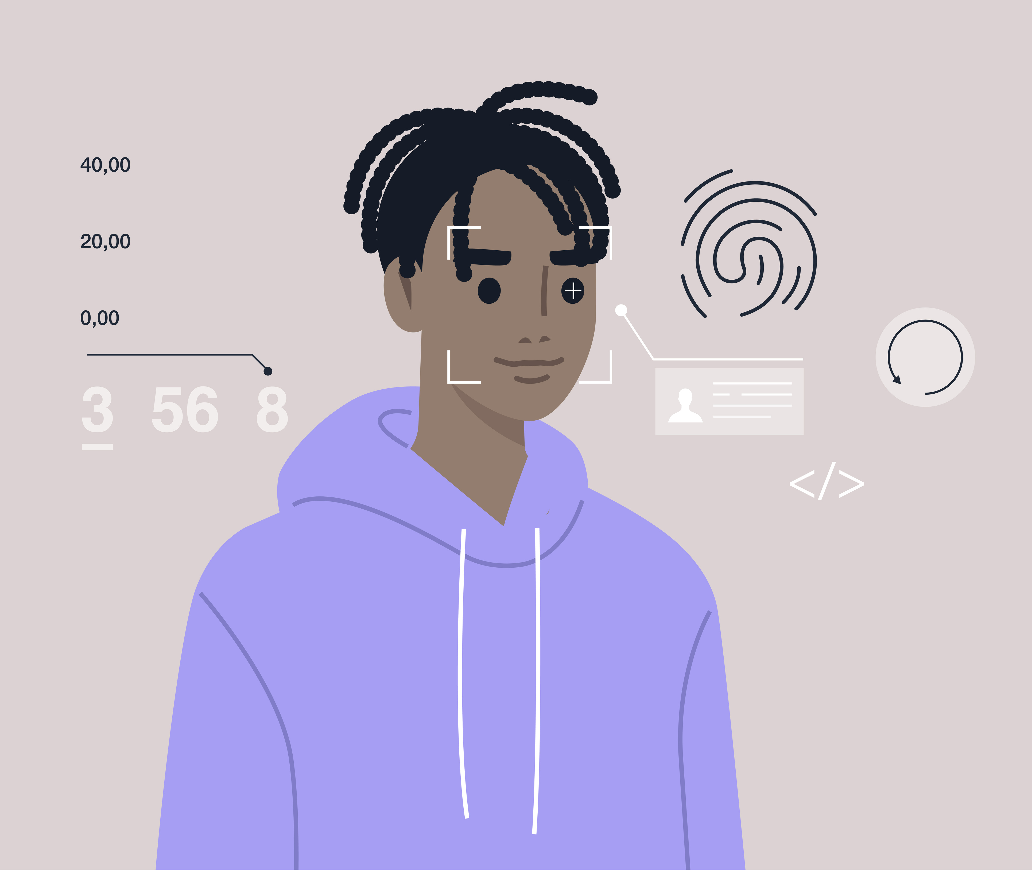
Le droit à la vie privée
Notes:
NOTES À LA PERSONNE ENSEIGNANTE
Le matériel contenu dans cette trousse pédagogique est la propriété exclusive d’Éducaloi. Les enseignantes et enseignants du Québec peuvent l’utiliser à des fins non commerciales seulement.
Aucune information contenue dans cette trousse ne peut être considérée comme un avis juridique.
Éducaloi attache une importance particulière à la fiabilité de l’information juridique. Afin que l’information juridique contenue dans cette trousse reste fiable, les documents doivent être utilisés dans leur format original, sans modification.
Le droit est un domaine en constante évolution. Ce document est à jour au mois d’août 2025.

Slide 2

Introduction au droit à la vie privée

Slide 3

Qu’est ce que le droit à la vie privée?
C’est le droit de garder certaines informations ou aspects de sa vie pour soi.
Par exemple, au Québec, ce droit protège:
Tes renseignements personnels
Ce que tu fais dans ta vie personnelle
Ta maison et tes biens.
Notes:
NOTES À LA PERSONNE ENSEIGNANTE
Lire avec les élèves ce qu’est le droit à la vie privée.
Explications complètes dans le Guide pédagogique.

Slide 4
Connaissez-vous des exemples de situations liées à la vie privée?
Notes:
NOTES À LA PERSONNE ENSEIGNANTE
Ressortir en grand groupe quelques exemples liés à la vie privée.
Les élèves doivent écrire quelques exemples à la page X de leur cahier.

Slide 5

Mise en situation :
Les fouilles à l’école

Slide 6
Définition
Fouille
Action d’inspecter une personne (comme son corps, ses vêtements, etc.) ou ses effets personnels (comme un sac à dos, une voiture, etc.) pour trouver des preuves reliées à une infraction ou à un non-respect des règles.
Notes:
NOTES À LA PERSONNE ENSEIGNANTE
Lire la définition de la fouille, aussi présente dans le Cahier de l’élève p. X.

Slide 7
Mise en situation
Lisez la mise en situation dans le cahier.
Question du débat : La direction d’une école devrait-elle avoir le droit d’inspecter le contenu des casiers ou des sacs de toutes et de tous les élèves n’importe quand?
Complétez les questions de réflexion pour vous préparer au débat.
Notes:
NOTES À LA PERSONNE ENSEIGNANTE
Lire la mise en situation en grand groupe, Cahier de l’élève p. X.
Lire la question de débat.
Survoler les questions de réflexion avec les élèves et leur laisser un temps pour y répondre.

Slide 8

Place au débat!
Question du débat :
La direction d’une école devrait-elle avoir le droit d’inspecter le contenu des casiers ou des sacs de toutes et de tous les élèves n’importe quand?
Notes:
NOTES À LA PERSONNE ENSEIGNANTE
Expliquer le déroulement du débat et séparer les élèves en 2 équipes.
Déroulement suggéré :
Les élèves sont séparés en 2 équipes ayant chacune une position à défendre. Les équipes sont assises face à face.
L’enseignante ou l’enseignant donne la parole à une équipe qui explique un premier argument. Possibilité d’afficher un chronomètre.
Elle ou il donne ensuite la parole à l’autre équipe. Celle-ci peut réagir à l’argument mentionné ou elle peut expliquer un nouvel argument.
Poursuivre le débat en alternant les tours de parole. Encourager les élèves à faire des liens avec les idées déjà mentionnées. Idéalement, une ou un élève différent intervient à chaque droit de parole.
Laisser environ 5 minutes aux élèves pour partager leurs idées dans leur équipe.
Débuter le débat!
Environ à 5 minutes de la fin, demander à une ou à un élève par équipe de résumer les principaux arguments de leur position.
Demander aux élèves d’écrire leur opinion personnelle finale suite au débat, Cahier de l’élève p. X. Celle-ci n’a pas à être la même que la position défendue lors du débat. Possibilité de voter à main levée pour connaître la position la plus retenue dans la classe.

Slide 9

Ce que dit la loi
Le rôle de la direction dans l’application des règlements de l’école leur donne le droit de fouiller les élèves ou leurs biens, mais pas en toutes circonstances.
Pour qu’une fouille par la direction soit légale, il faut
des « motifs raisonnables » de croire qu’une loi ou qu’une règle de l’école n’a pas été respectée et
que la fouille de l’élève ou de ses effets personnels permettra de le prouver
La fouille elle-même doit aussi être effectuée de manière raisonnable.
Notes:
NOTES À LA PERSONNE ENSEIGNANTE
Expliquer ce que dit la loi aux élèves (Explications complètes dans le Guide pédagogique.).
Demander aux élèves de retranscrire l’essentiel des informations juridiques dans leur cahier de l’élève p. X.
Partager en groupe les dernières impressions sur le débat et/ou sur l’aspect juridique.

Slide 10

Mise en situation :
La surveillance par caméra des personnes employées

Slide 11
Définition
Vol de temps
Terme parfois utilisé en milieu de travail pour parler d’une situation où une personne employée est payée pour du temps qu’elle n’a pas réellement travaillé.
Par exemple, ce peut être :
du temps passé à des activités personnelles pendant les heures de travail,
des pauses plus longues que prévu,
la falsification de feuilles de temps.
Notes:
NOTES À LA PERSONNE ENSEIGNANTE
Lire la définition du vol de temps, aussi présente dans le Cahier de l’élève p. X.

Slide 12

La surveillance par caméra des personnes employées
Lisez la mise en situation dans le cahier.
Question du débat : L’employeur peut-il utiliser les caméras de sécurité pour surveiller régulièrement le travail de ses employées et employés?
Complétez les questions de réflexion pour vous préparer au débat.
Notes:
NOTES À LA PERSONNE ENSEIGNANTE
Lire la mise en situation en grand groupe, Cahier de l’élève p. X.
Lire la question de débat.
Survoler les questions de réflexion avec les élèves et leur laisser un temps pour y répondre.

Slide 13
Place au débat!
Question du débat :
L’employeur peut-il utiliser les caméras de sécurité pour surveiller régulièrement le travail de ses employées et employés?
Notes:
NOTES À LA PERSONNE ENSEIGNANTE
Expliquer le déroulement du débat et séparer les élèves en 2 équipes.
Déroulement suggéré :
Les élèves sont séparés en 2 équipes ayant chacune une position à défendre. Les équipes sont assises face à face.
L’enseignante ou l’enseignant donne la parole à une équipe qui explique un premier argument. Possibilité d’afficher un chronomètre.
Elle ou il donne ensuite la parole à l’autre équipe. Celle-ci peut réagir à l’argument mentionné ou elle peut expliquer un nouvel argument.
Poursuivre le débat en alternant les tours de parole. Encourager les élèves à faire des liens avec les idées déjà mentionnées. Idéalement, une ou un élève différent intervient à chaque droit de parole.
Laisser environ 5 minutes aux élèves pour partager leurs idées dans leur équipe.
Débuter le débat!
Environ à 5 minutes de la fin, demander à une ou à un élève par équipe de résumer les principaux arguments de leur position.
Demander aux élèves d’écrire leur opinion personnelle finale suite au débat, Cahier de l’élève p. X. Celle-ci n’a pas à être la même que la position défendue lors du débat. Possibilité de voter à main levée pour connaître la position la plus retenue dans la classe.

Slide 14
Ce que dit la loi
Droit de gestion : L’employeur peut donner des directives et prendre des décisions pour assurer la rentabilité de son entreprise et la bonne marche de ses affaires.
Mais ce droit a des limites! L’employeur doit respecter les droits des employées et employés, comme leur droit à la vie privée.
La surveillance par caméra est seulement permise si:
Il y a un problème réel, important et qui dure.
L’installation de caméras aidera probablement à régler ce problème.
Les caméras sont installées là où le problème a lieu.
La surveillance par l’employeur doit limiter au maximum les atteintes aux droits des employées et employés.
Notes:
NOTES À LA PERSONNE ENSEIGNANTE
Expliquer ce que dit la loi aux élèves (Explications complètes dans le Guide pédagogique.).
Demander aux élèves de retranscrire l’essentiel des informations juridiques dans leur cahier de l’élève p. X.
Partager en groupe les dernières impressions sur le débat et/ou sur l’aspect juridique.

Slide 15
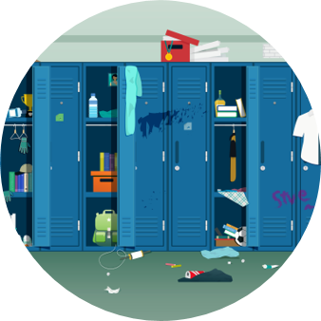
Mise en situation :
La vidéo d’un acte de vandalisme

Slide 16
Définition
Vandalisme
Action de briser ou d’abîmer des objets, généralement des œuvres d’art ou des objets qui se trouvent dans l’espace public. Par exemple, endommager un abribus ou faire un graffiti sur un mur. Parfois, le vandalisme peut être considéré un crime.
Notes:
NOTES À LA PERSONNE ENSEIGNANTE
Lire la définition du vandalisme, aussi présente dans le Cahier de l’élève p. X.

Slide 17
Définition
Crime ou incident haineux
Un crime ou un incident non criminel est qualifié haineux lorsqu’il est motivé en tout ou en partie par la haine ou un préjugé ciblant :
la race,
l’origine nationale ou ethnique,
la religion,
le sexe,
l’orientation sexuelle,
l’identité ou l’expression de genre,
etc.
Notes:
NOTES À LA PERSONNE ENSEIGNANTE
Lire la définition du crime ou de l’incident haineux, aussi présente dans le Cahier de l’élève p. X.

Slide 18
Définition
Fouille
Action d’inspecter une personne (comme son corps, ses vêtements, etc.) ou ses effets personnels (comme un sac à dos, une voiture, etc.) pour trouver des preuves reliées à une infraction ou à un non-respect des règles.
Notes:
NOTES À LA PERSONNE ENSEIGNANTE
Lire la définition de la fouille, aussi présente dans le Cahier de l’élève p. X.

Slide 19
La vidéo d’un acte de vandalisme
Lisez la mise en situation dans le cahier.
Question du débat : La direction d’une école devrait-elle avoir le droit de consulter le contenu des cellulaires des élèves?
Complétez les questions de réflexion pour vous préparer au débat.
Notes:
NOTES À LA PERSONNE ENSEIGNANTE
Lire la mise en situation en grand groupe, Cahier de l’élève p. X.
Lire la question de débat.
Survoler les questions de réflexion avec les élèves et leur laisser un temps pour y répondre.

Slide 20
Place au débat!
Question du débat : Les directions d’une école devraient-elles avoir le droit de consulter le contenu des cellulaires des élèves?
Notes:
NOTES À LA PERSONNE ENSEIGNANTE
Expliquer le déroulement du débat et séparer les élèves en 2 équipes.
Déroulement suggéré :
Les élèves sont séparés en 2 équipes ayant chacune une position à défendre. Les équipes sont assises face à face.
L’enseignante ou l’enseignant donne la parole à une équipe qui explique un premier argument. Possibilité d’afficher un chronomètre.
Elle ou il donne ensuite la parole à l’autre équipe. Celle-ci peut réagir à l’argument mentionné ou elle peut expliquer un nouvel argument.
Poursuivre le débat en alternant les tours de parole. Encourager les élèves à faire des liens avec les idées déjà mentionnées. Idéalement, une ou un élève différent intervient à chaque droit de parole.
Laisser environ 5 minutes aux élèves pour partager leurs idées dans leur équipe.
Débuter le débat!
Environ à 5 minutes de la fin, demander à une ou à un élève par équipe de résumer les principaux arguments de leur position.
Demander aux élèves d’écrire leur opinion personnelle finale suite au débat, Cahier de l’élève p. X. Celle-ci n’a pas à être la même que la position défendue lors du débat. Possibilité de voter à main levée pour connaître la position la plus retenue dans la classe.

Slide 21
Ce que dit la loi
Le rôle de la direction dans l’application des règlements de l’école leur donne le droit de fouiller les élèves ou leurs biens, mais pas en toutes circonstances.
Pour qu’une fouille par la direction soit légale, il faut des « motifs raisonnables »
de croire qu’une loi ou qu’une règle de l’école n’a pas été respectée et
que la fouille de l’élève ou de ses effets personnels permettra de le prouver.
La fouille elle-même doit aussi être effectuée de manière raisonnable.
Notes:
NOTES À LA PERSONNE ENSEIGNANTE
Expliquer ce que dit la loi aux élèves (Explications complètes dans le Guide pédagogique.).
Demander aux élèves de retranscrire l’essentiel des informations juridiques dans leur cahier de l’élève p. X.
Partager en groupe les dernières impressions sur le débat et/ou sur l’aspect juridique.

Slide 22
Ce que dit la loi : Et les cellulaires?
Les téléphones cellulaires contiennent beaucoup d’informations personnelles et privées.
Fouiller un cellulaire, c’est donc une intrusion importante dans la vie privée d’une ou d’un élève.
La fouille d’un cellulaire par la direction doit respecter les mêmes règles que les autres fouilles. Mais étant donné la nature très privée du contenu d’un cellulaire, la fouille devra être faite avec encore plus de prudence et de retenue pour être raisonnable.
Notes:
NOTES À LA PERSONNE ENSEIGNANTE
Expliquer ce que dit la loi aux élèves.
Demander aux élèves de retranscrire l’essentiel des informations juridiques dans leur cahier de l’élève p. X.
Partager en groupe les dernières impressions sur le débat et/ou sur l’aspect juridique.

Slide 23


Slide 24
Autres ressources
Parlons droit​
La Commission des services juridiques​
Tel-jeunes
Notes:
INFORMATIONS COMPLÉMENTAIRES INTÉRESSANTES À TRANSMETTRE
Il existe de nombreuses ressources pour les élèves qui souhaiteraient en apprendre davantage sur leurs droits et leurs obligations ou encore poser une question précise à une ou un juriste. En voici quelques-unes. Cette liste est loin d’être exhaustive. Si vous avez des idées de ressources à ajouter, n’hésitez pas à en faire part aux élèves et à nous contacter pour que nous puissions les ajouter lors de notre mise à jour annuelle.
Parlons droit est un service du Jeune Barreau de Montréal qui s’adresse aux 12 à 21 ans et qui permet de parler gratuitement à une avocate ou à un avocat. Ce service téléphonique est offert à tous les jeunes Québécoises et Québécois, peu importe leur situation géographique. Si les élèves ont des questions juridiques sur une situation personnelle, ils peuvent remplir un formulaire sur le site Web du Jeune barreau de Montréal et une avocate ou un avocat bénévole les rappellera dans la semaine suivant leur inscription. https://ajbm.qc.ca/fr/pour-la-population/services-offerts/parlons-droit-1021
La Commission des services juridiques est l’organisme responsable de l’aide juridique. L’aide juridique permet aux personnes à faibles revenus de recevoir gratuitement (ou moyennant une petite contribution) les services d’un avocat dans certaines situations. Pour plus d’information : www.csj.qc.ca.
Tel-jeunes est un service d’intervention confidentiel et gratuit. Les intervenantes et intervenants peuvent être joints gratuitement en tout temps, de jour comme de nuit. Les intervenantes et intervenants de Tel-jeunes peuvent fournir des ressources et de l’information aux jeunes dans plusieurs domaines : intimidation et violence, sexualité, famille, travail et école, etc. www.teljeunes.com 1-800-263-2266.

